Slide 1











KÜTLE VE AĞIRLIK İLİŞKİSİ

Slide 2


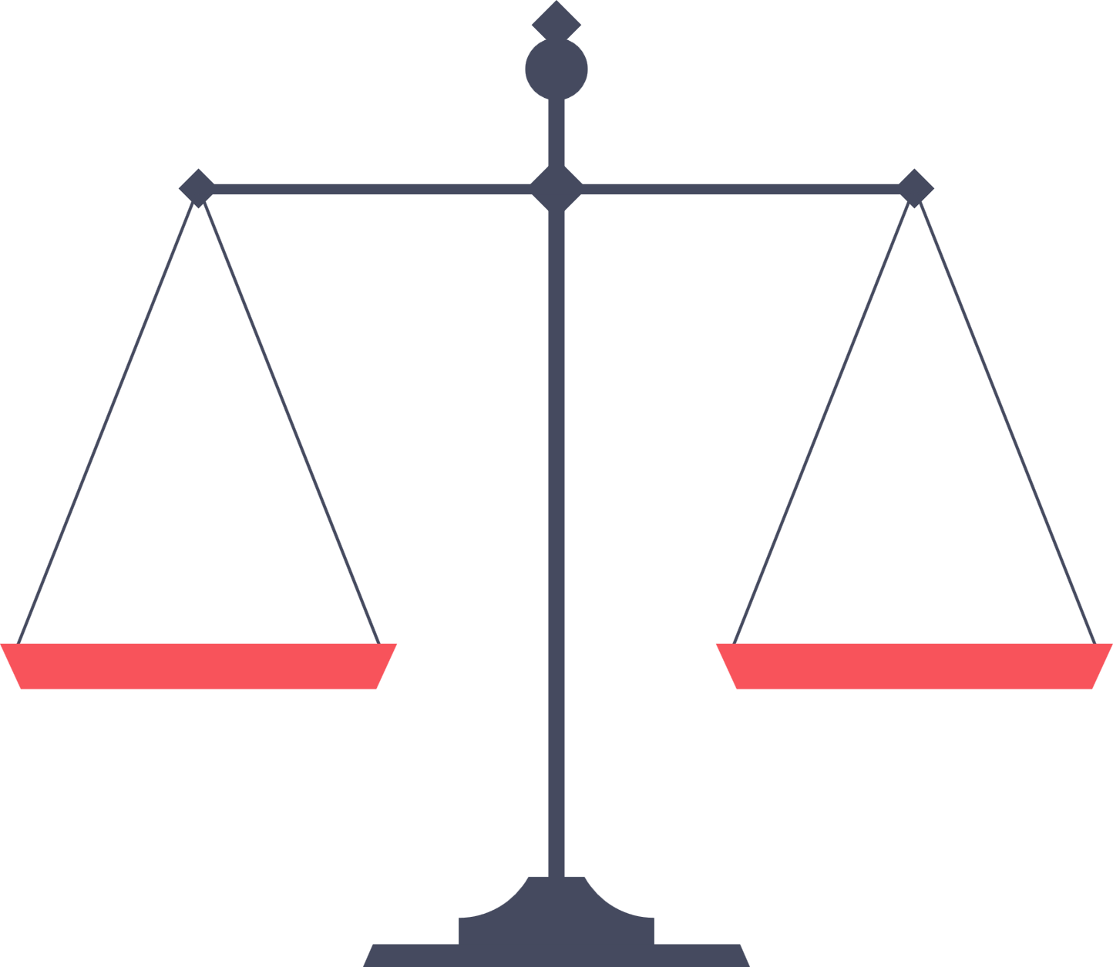
Kütle Nedir?
Kütle değişmeyen madde miktarıdır.
Her yerde aynıdır.
Eşit kollu terazi ile ölçülür.
Birimi gram (g), kilogram (kg) dir.
Bütün gezegenlerde bir maddenin kütlesi aynıdır, değişmez.

Slide 3
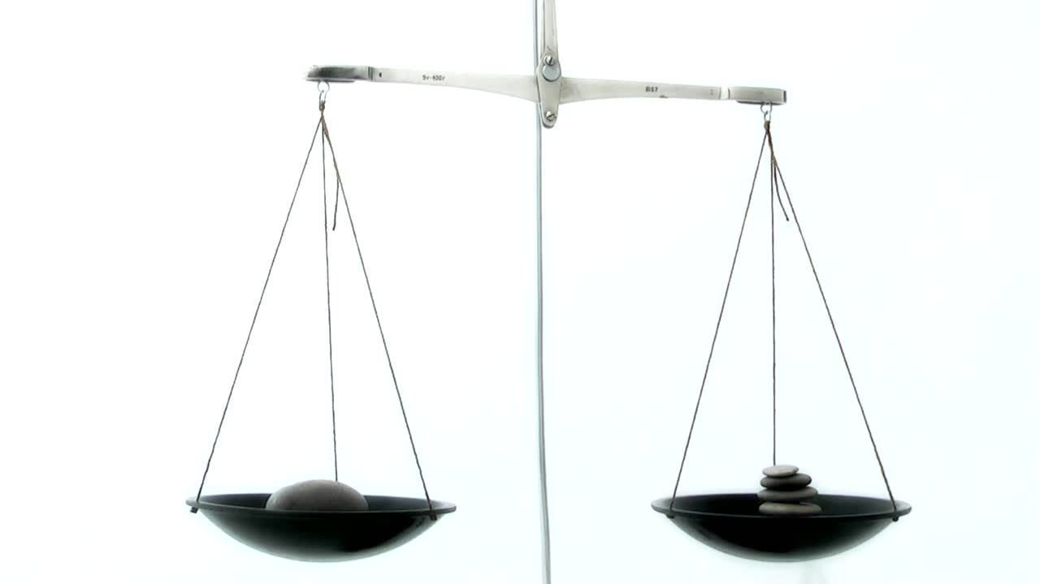

Slide 4
Ağırlık nedir?
Kütleye etki eden yerçekimi kuvvetine ağırlık denir.
Yerküre (Dünya), üzerinde bulunan cisimleri kendine doğru çeker.
Buna yer çekimi kuvveti denir.
Dünya’da 1 kg kütleye etki eden yer çekimi yaklaşık 10 Newtondur.

Slide 5
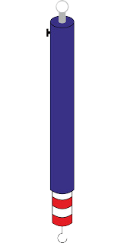
Ağırlık nedir?
Ağırlık bir kuvvet olduğu için dinamometre ile ölçülür.
Ağırlık birimi Newton‘dur.
Kısaca N harfi ile gösterilir.
Ağırlık cismin bulunduğu konuma göre değişir. Bunun sebebi, cisme etki eden yer çekimi kuvveti büyüklüğünün değişmesidir.

Slide 6
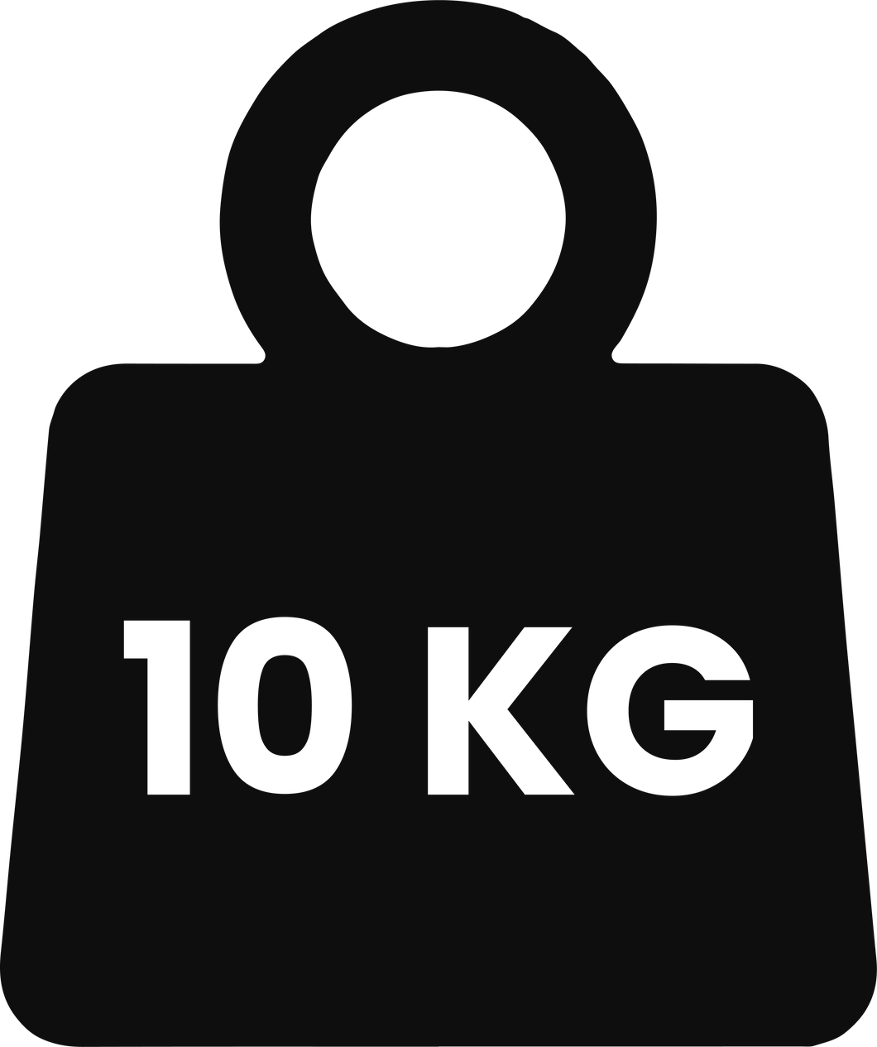
Ağırlık nedir?
Kütle= 50 kg
Ağırlık= 50 x 10 = 500 N

Slide 7

Ağırlık:
B > A
A
Kütle:
A=B
B

Slide 8
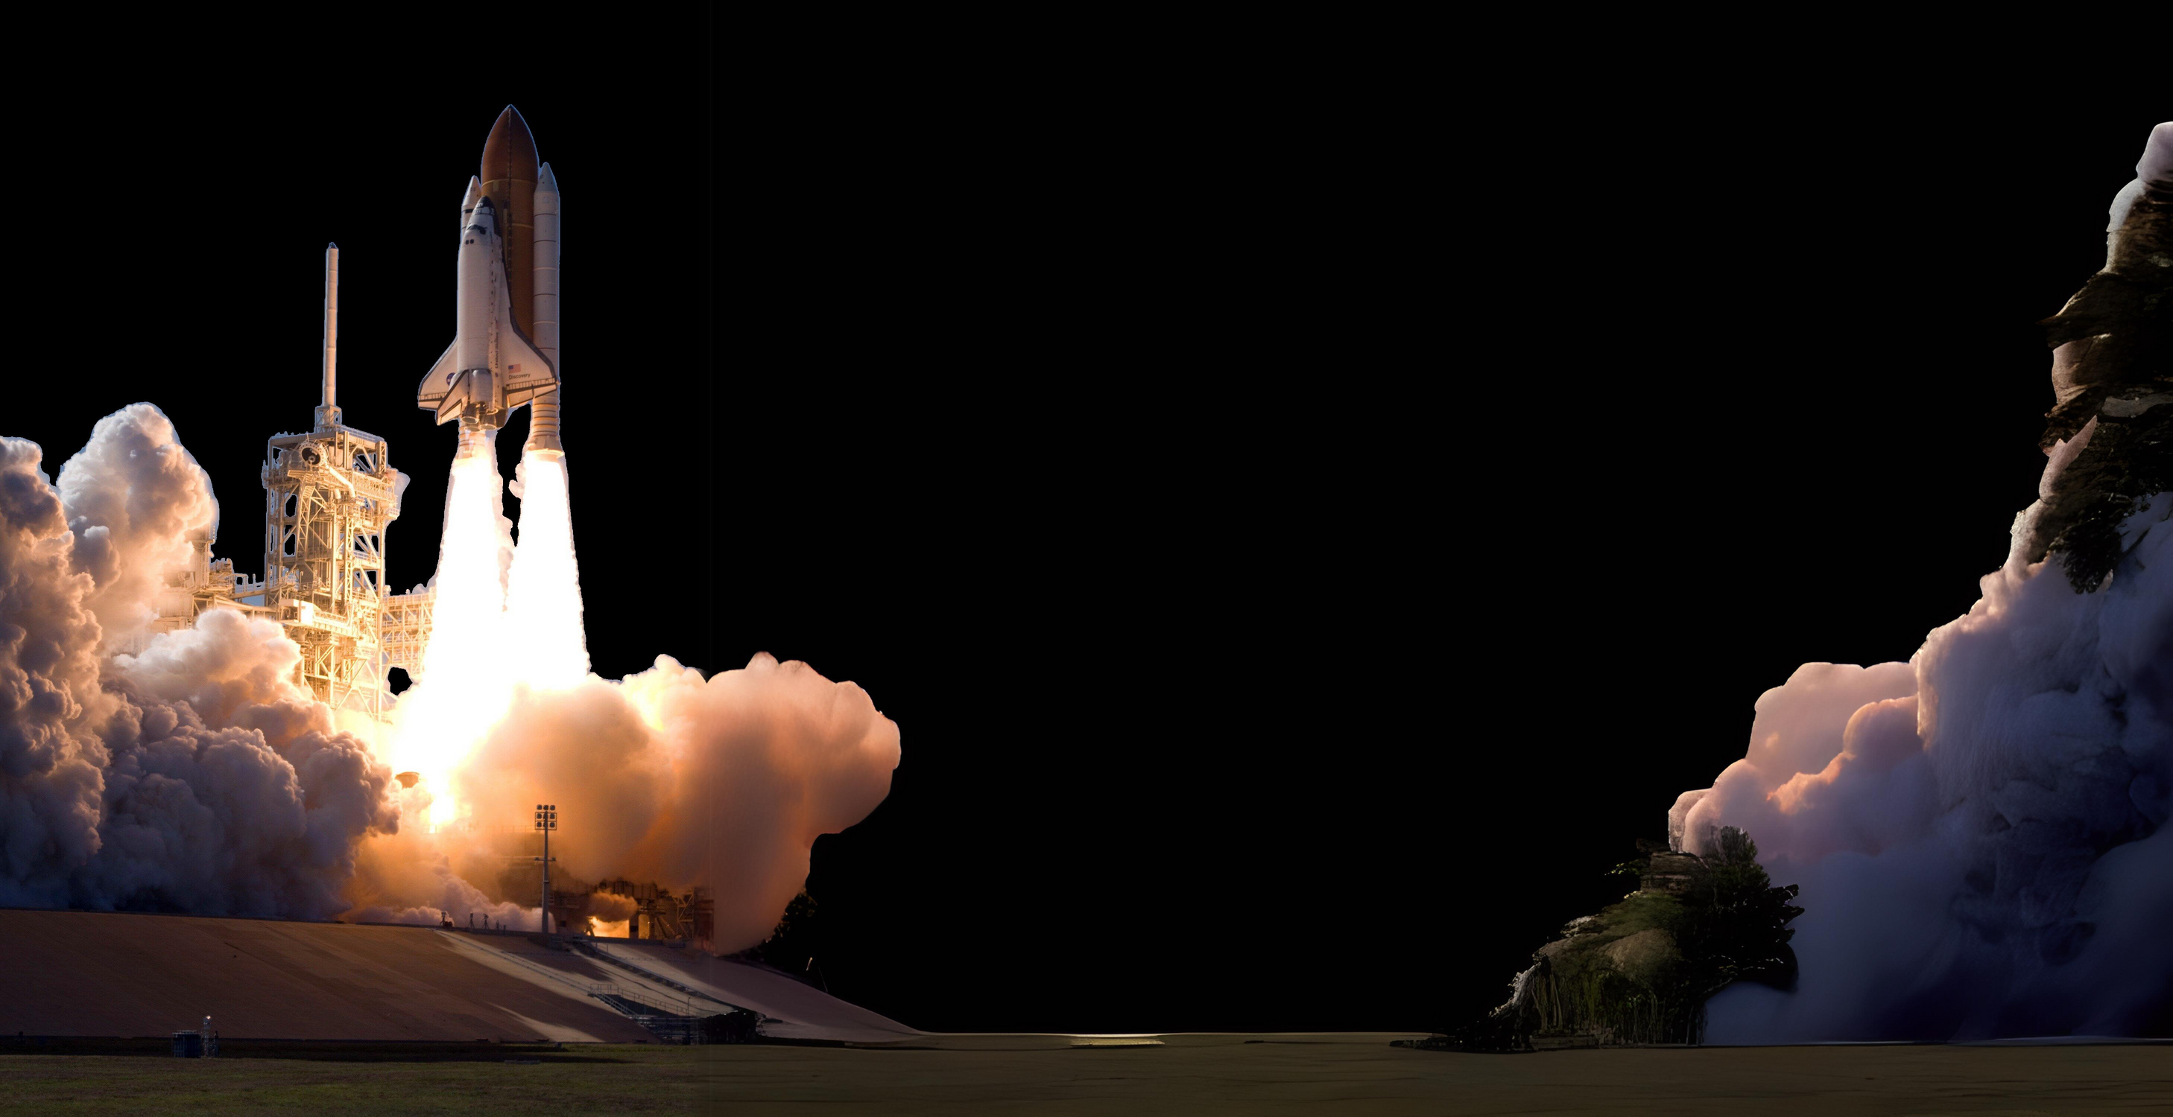
A
Ağırlık:
B > A
Kütle:
A=B
B

Slide 9

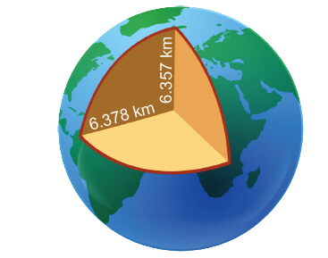

Kutup
Ağırlık:
Kutup > Ekvator
Ekvator
Kütle:
Kutup = Ekvator

Slide 10
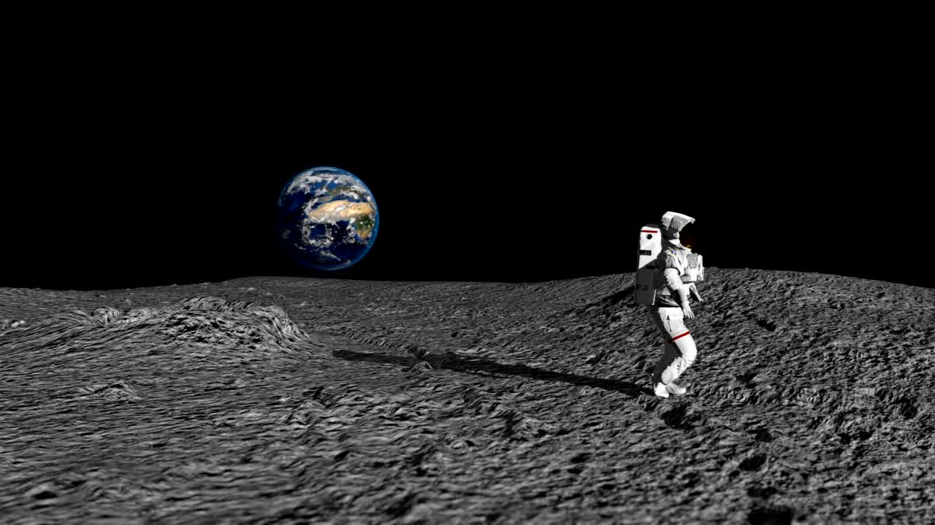

Slide 11
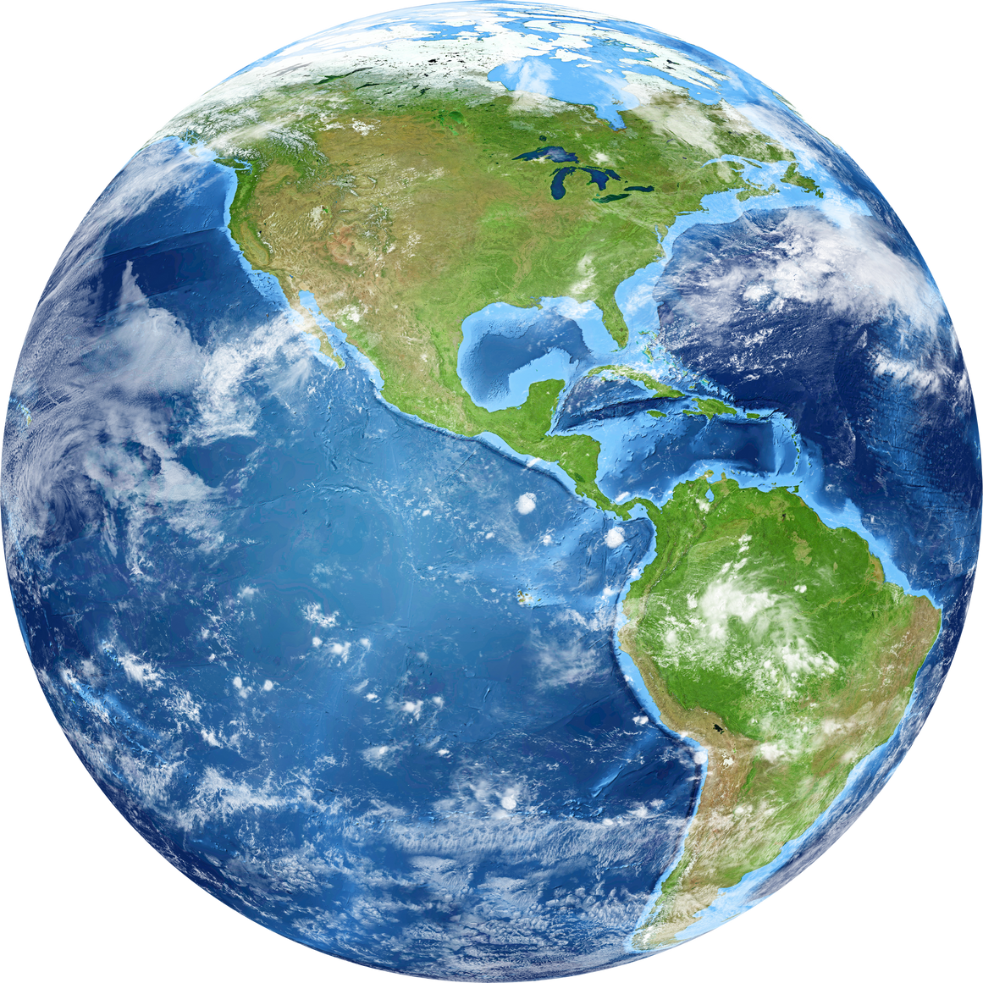

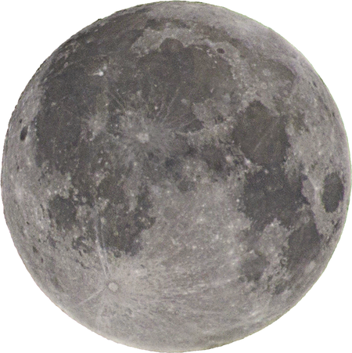
Ağırlık:
Dünya> Ay
Kütle:
Dünya = Ay

Slide 12
Kütle: 60 kg
Ağırlık: 600 N
Kütle: 60 kg
Ağırlık: 100 N

Slide 13

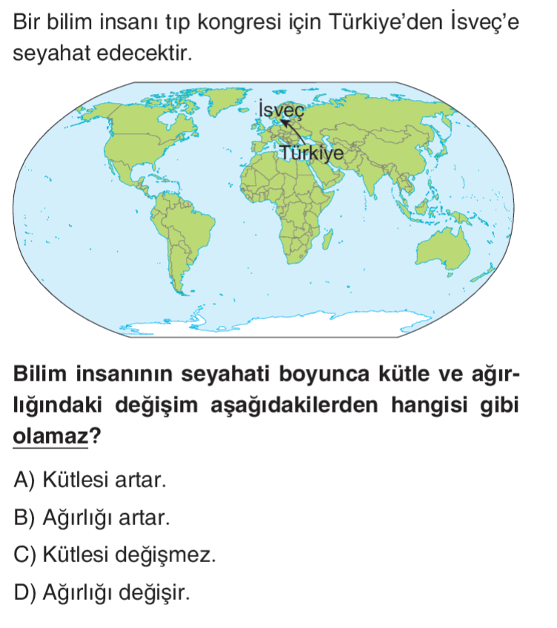

Slide 14




@mervehocaile
@mervehocaile
Konu anlatım videoları, ders ve içerik dosyaları için takip etmeyi unutma!

